Slide 1
VACUNA SALK- IPV
PAI 2024 HNRG
VACUNATORIO
LIC. MICAELA TOLABA

Slide 2
Vacuna IPV/SALK Resolución Ministerial 814/2020
A partir del 1 de Junio de 2020 en todo el país:
Se modificó el esquema de vacunación antipoliomielítica en el Calendario Nacional de Vacunación.
En todo el esquema de vacunación antipoliomielítica se utilizará exclusivamente la vacuna inactivada IPV.
• Se suspende el uso de la vacuna oral OPV-bivalente –Sabin.

Slide 3
Esquema de vacunación a partir del año 2020
El esquema completo es de 4 dosis.
Intervalo de 8 semanas entre las tres primeras dosis y un único refuerzo a los 5 años.
Se suspende la dosis de refuerzo de los 15 a 18 meses.
EDAD | DOSIS/VACUNA
2 MESES | 1° DOSIS IPV
4 MESES | 2° DOSIS IPV
6 MESES | 3° DOSIS IPV
5 AÑOS | 1° REFUERZO IPV

Slide 4
Esquemas de vacunación antipoliomielítica iniciados antes del 1 de junio 2020, (recibió alguna dosis de vacuna IPV-OPV) deben completarse con las dosis faltantes de acuerdo el nuevo esquema de vacunación, con los intervalos mínimos recomendados utilizan do EXCLUSIVAMENTE LA VACUNA IPV.
Esquemas atrasados: en vacunados previamente

Slide 5
Esquemas atrasados: en no vacunados previamente
NUMERO DE DOSIS SEGÚN EDAD DE INICIO DE VACUNACION EN NO VACUNADOS PREVIAMENTE
EDAD DE INICIO | ESQUEMA
HASTA 6 AÑOS 11 MESES Y 29 DIAS | 3 DOSIS + 1 REFUERZO
7 A 18 AÑOS | 2 DOSIS + 1 REFUERZO
2 DOSIS
Recordar que el intervalo entre las dosis primarias es de 4 semanas y para el refuerzo es de 6 meses

Slide 6
PRESENTACIÓN, DOSIS, VIA DE ADMINISTRACIÓN
Tipo de vacuna: Inactivada
Presentación /apariencia: FRASCO MULTIDOSIS, Suspensión acuosa de cepas (Salk o Levine) de virus poliomielíticos tipo 1, 2 y 3 obtenidas en cultivos de células de riñón de mono y posteriormente inactivadas en formaldehído.
Lugar de aplicación, vía y dosis:
MENORES DE 1 AÑO, región ANTEROLATERAL DEL MUSLO, INTRAMUSCULAR 0.5 ML
MAYORES DE 1 AÑO , REGION deltoides- Intramuscular . 0,5 ml.
Conservación: De 2°C a 8°C Parte central de la heladera.
Sensible al frío : No exponer a temperaturas por debajo de 2° C.

Slide 7
Efectos adversos:
Locales: Tumefacción y dolor en el sitio de la aplicación.

Slide 8
Contraindicaciones
Reacción alérgica grave posterior a alguna dosis o alergia conocida a componentes de la vacuna (ej. neomicina o estreptomicina).

Slide 9
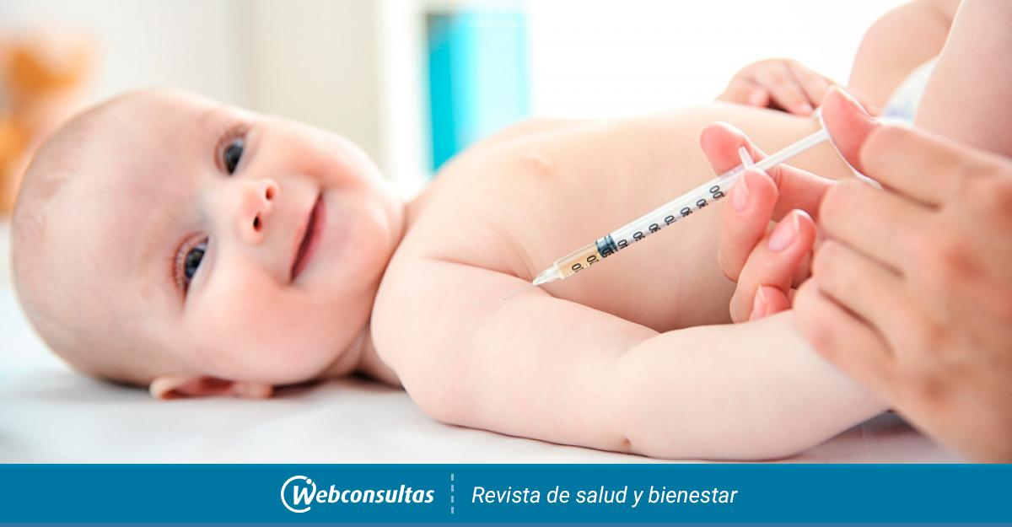
¡¡¡MUCHAS GRACIAS!!!
VACUNATORIO HNRG

